Slide 1
Кафедра иностранного языка
Разноуровневые группы. Адаптация заданий УМК
Охина Е.В.,
учитель английского языка,
ВКК
Новосибирск, 2023

Slide 2
Mixed-level groups
Что под этим имеют в виду:
• Разный уровень мотивации.
• Разные цели для изучения языка.
• Разный уровень подготовки.
• Родной язык отличается.

Slide 3
FALSE FAST FINISHERS
На самом деле:
• Не поняли задание.
• Нежелание вчитываться и думать.
• Торопятся приступить к игре.
• Думают, что этого ожидает учитель.
• Стратегия самоутверждения.

Slide 4
FAST FINISHERS
На самом деле закончили:
• Не значит, что они умнее и лучше.
• Хорошо развит именно этот навык.
• Уже проходили эту тему в школе.
• Более лёгкие на подъем.
• Тоже заслуживают нашего внимания.

Slide 5
SLOW FINISHERS
Возможные причины:
• Ошибка при распределении в группы.
• Не понял установку к заданию.
• Не разобрался в теме.
• Стратегия избегания.
• Старательный и внимательный.

Slide 6
ВОЗМОЖНОЕ ВЛИЯНИЕ

Slide 7
АДАПТИРУЕМ ЗАДАНИЯ

Slide 8
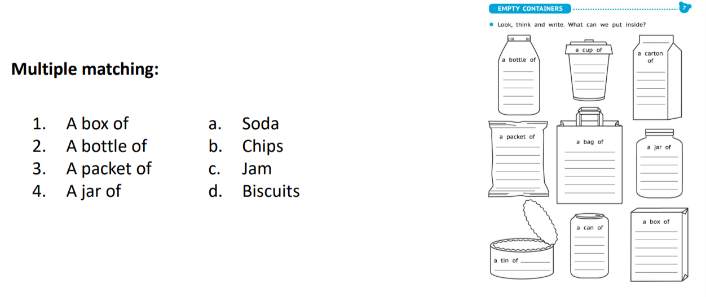

Slide 9
РАБОТА В ПАРАХ

Slide 11
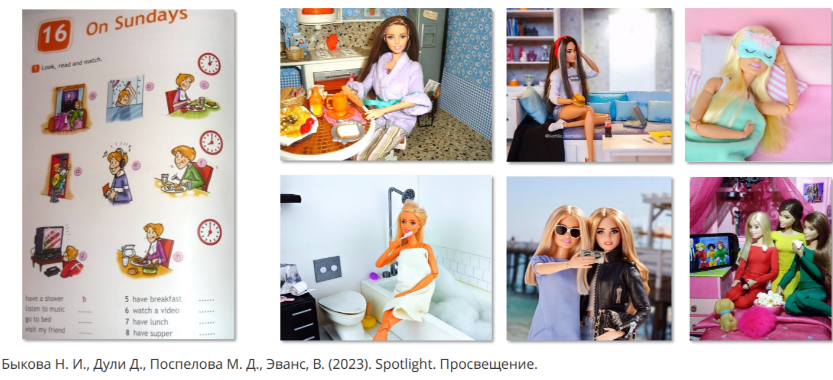
АДАПТАЦИЯ УМК

Slide 13
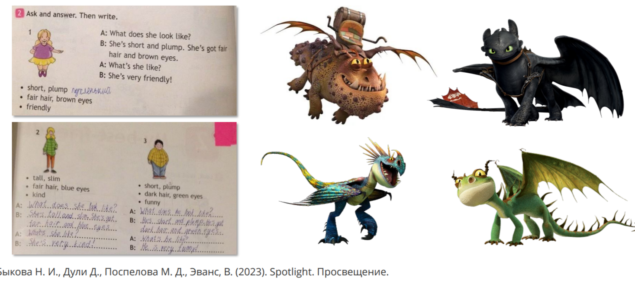

Slide 14
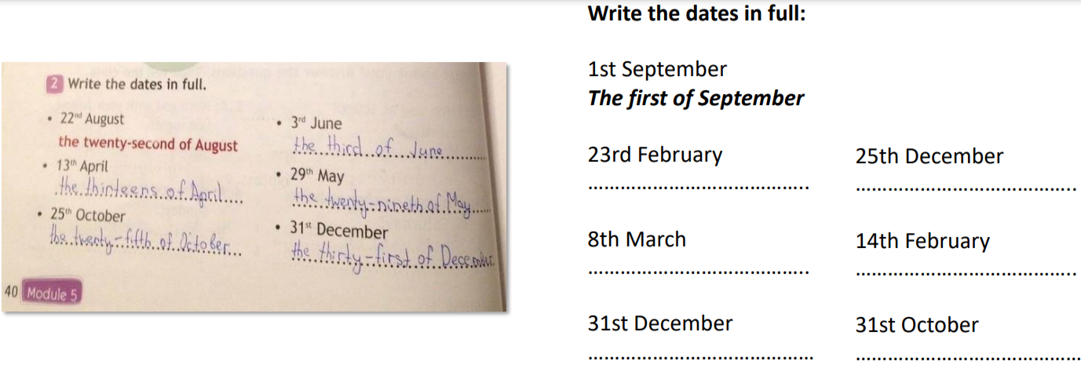

Slide 16
Что можно сделать:
Вспомни, что было на картинке.
Проверь память партнера.
Предскажи, что будет.

